Slide 1
AI備課

Slide 2
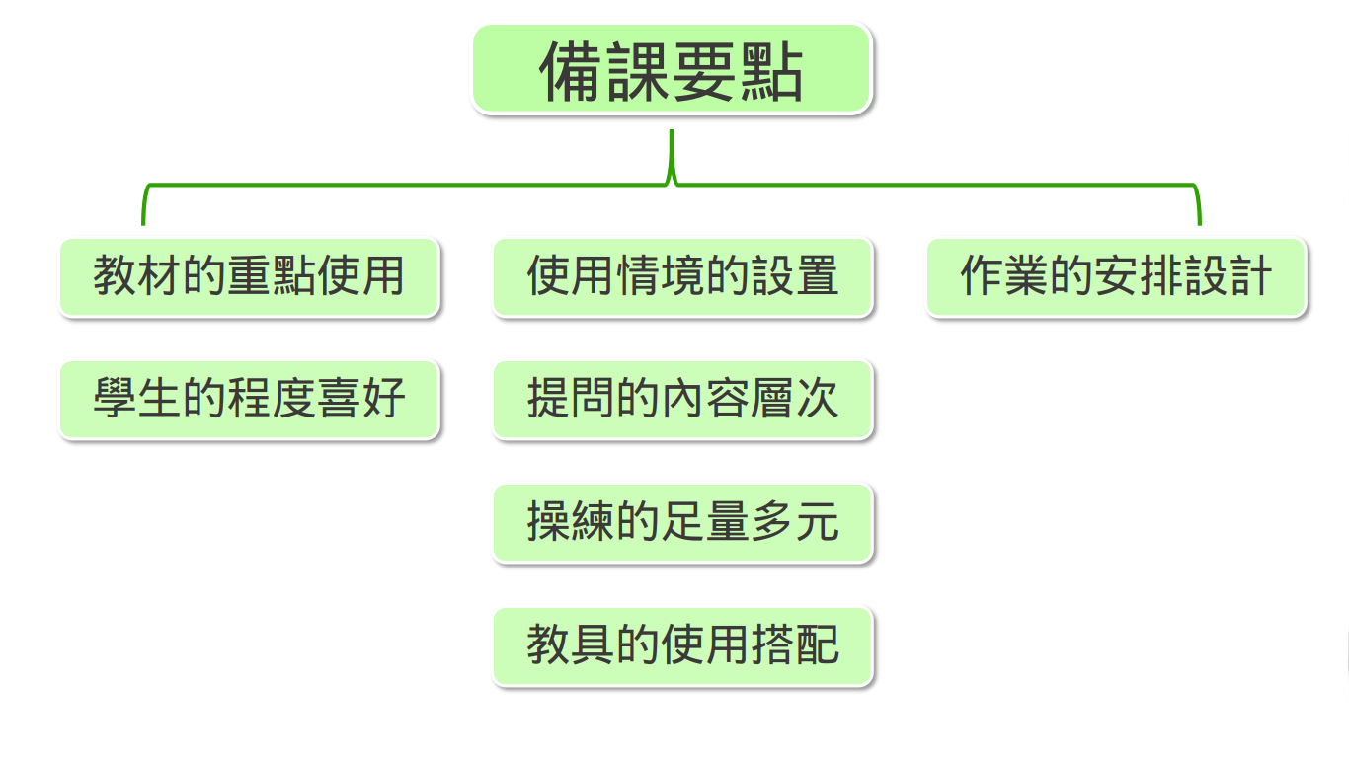
備課要有甚麼
分析教材內容
安排學習經驗
瞭解教學對象
擬定教學評量
目標:
備課備得好，教學順暢，學生喜愛，成就感高；
備課備得好，上課信心滿滿，從容享受。

Slide 3
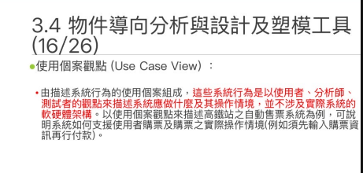
使用者個案觀點
以使用者角度:當使用者想找自己備課時的相關資料時，
將內文輸入進去並將重點想找的標示出來

Slide 4
設計一個AI備課系統APP需要考慮多個關鍵架構和功能，以確保其實用性和有效性。以下是一些主要的架構和功能建議：
用戶管理系統：
教師帳戶：允許教師註冊、登入和管理個人資料。
學生帳戶：學生可以註冊並加入特定課程或班級。
班級管理：教師可以創建和管理班級，並邀請學生加入。
課程設計與管理：
課程大綱：教師可以設計和管理課程大綱，包括課程目標、內容和評估標準。
教材上傳與管理：支持教師上傳各種格式的教材（如PDF、Word、視頻等），並進行分類和標籤管理。
AI輔助功能：
教材生成：利用AI自動生成教案、課程計劃和學習材料¹。
難度分析：AI分析教材的難度，並根據學生的水平進行調整¹。
個性化學習建議：根據學生的學習進度和表現，提供個性化的學習建議和資源²。
互動與評估：
在線測驗與評估：教師可以設計和發布在線測驗，AI自動評分並提供反饋²。
互動問答：支持教師和學生之間的即時互動問答，增強課堂互動性³。
學習進度追蹤：系統自動追蹤學生的學習進度和表現，生成報告供教師參考³。
數據分析與報告：
學習數據分析：AI分析學生的學習數據，提供詳細的學習報告和改進建議³。
教學效果評估：系統評估教學效果，幫助教師改進教學策略³。
安全與隱私：
數據加密：確保所有用戶數據的安全性和隱私保護。
權限管理：設置不同用戶角色的權限，確保數據的安全訪問。
這些架構和功能可以幫助你設計一個功能全面且實用的AI備課系統APP。如果你有具體的需求或問題，隨時告訴我，我可以提供更多詳細建議！

Slide 5
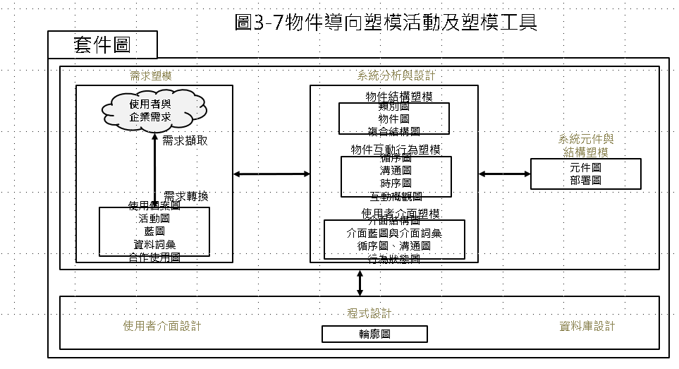

Slide 6
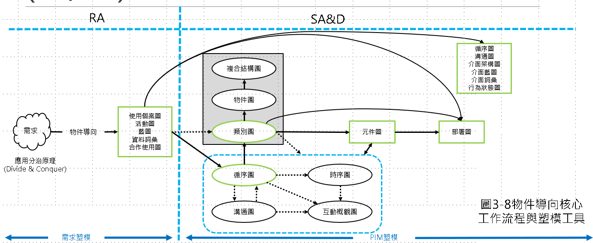
物件結構圖
若有用活動圖就不會有下面的圖

